Slide 1
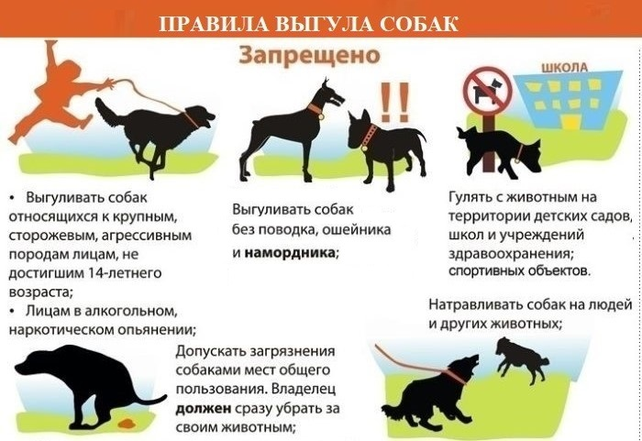
ПАМЯТКА ДЛЯ НАСЕЛЕНИЯ
по содержанию собак (домашних животных)
Согласно требованиям Федерального закона «Об ответственном обращении с животными и о внесении изменений в отдельные законодательные акты Российской Федерации(с изменениями на 11 июня 2021 г.) Закон РФ от 14 мая 1993 г. N 4979-I "О ветеринарии" (с изменениями и дополнениями) Приказ МСХ РФ от 22 апреля 2016 г. N 161 "Об утверждении Перечня видов животных, подлежащих идентификации и учету"
).
Согласно статьи 9 . К общим требованиям к содержанию животных их владельцами относятся:
1) обеспечение надлежащего ухода за животными; 2) обеспечение обязательных профилактических ветеринарных мероприятий в соответствии с Законом РФ «О ветеринарии»,(вакцинации против бешенства, дегельминтизация для профилактики эхинококкоза) 3) принятие мер по предотвращению появления нежелательного потомства у животных путем стерилизации, кастрации самок и самцов собак, кошек); 4) предоставление животных по месту их содержания по требованию должностных лиц; 5) В случае отказа от права собственности на животное или невозможности его дальнейшего содержания владелец животного обязан передать его новому владельцу или в приют для животных, которые могут обеспечить условия содержания такого животного.
Владельцы домашних питомцев сами порождают бродяжничество собак: содержание без привязи, появление нежелательного потомства у собак и кошек. В результате по улицам стаями бегают собаки, создавая угрозу людям (особенно детям)
Собаки и кошки подлежат обязательной регистрации и идентификации ( установка чипа или бирки)
Владельцам необходимо поддерживать надлежащее санитарное состояние дома и прилегающей к нему территории. Не допускать загрязнения животными подъездов, лестничных клеток, лифтов, детских площадок и тротуаров;
За нарушение порядка выгула домашних животных Кодексом РБ об административных правонарушениях ст. 5.2 предусмотрен административный штраф на граждан в размере от 1 до 2 тысячи рублей.
Для предотвращения нежелательного потомства, ветлечебницы г. Баймак и г. Сибай оказывают услуги по стерилизации и кастрации животных. тлф (834751) 31711, сот. 89696118177 8(34775) 5-79-07, сот. 89625469013

